Slide 1
Vježbe iz Primijenjene hidrogeografije
ak. g. 2024/2025.
Doc.dr.sc. Ivan Martinić

Slide 2
Vježba 6: Delineacija porječa i riječne mreže
Pomoću digitalnog modela reljefa potrebno je odrediti površinsko /topografsko porječje rijeke i delineirati riječnu mrežu.

Slide 3
Vježba 6a: Delineacija porječa
- Odakle povući podatke DMR? (informacije za ubuduće)
USGS – besplatno, ali traži registraciju
(rezolucija do 26x26m)
https://earthexplorer.usgs.gov/
Copernicus – DMR rezolucije 25x25m za cijelu Europu
https://www.eea.europa.eu/data-and-maps/data/copernicus-land-monitoring-service-eu-dem
Već vam je pripremljen radni DMR: Med_raster (5mx5m)

Slide 4
Vježba 6a: Delineacija porječa
Radi lakšeg snalaženja učitajte TK25 preko WMS servera –zalijepiti link: https://geoportal.dgu.hr/services/tk/wms
Otvoriti Geoprocessing/Toolbox → pronaći Spatial analyst tools → Hydrology (ili koristite Search)
Redosljed za delineaciju porječja:
Fill
Flow Direction
Flow Accumulation
Watershed

Slide 5
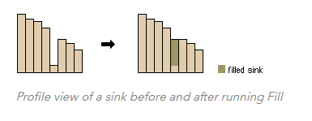
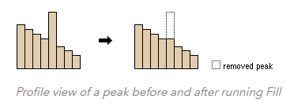
Vježba 6a: Delineacija porječa
1. Funkcija Fill → ,,ispravlja’’ greške u DMR-u (sinks and peaks)
Problemi u krškim područjima…

Slide 6
Vježba 6a: Delineacija porječa
1. Funkcija Fill → kliknuti na funkciju
Input surface raster – ubaciti svoj DMR
Output surface raster – odrediti lokaciju i naziv novog ‘’ispravljenog’’ rastera (Kratko i jasno definirati naziv npr fill)
Rezultat je novi, ‘’ispravljeni’’ raster

Slide 7
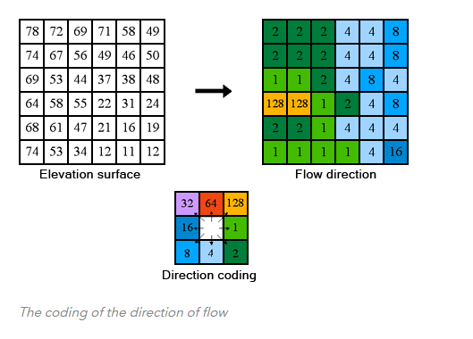
Vježba 6a: Delineacija porječa
2. funkcija Flow Direction → određuje smjer kojim voda otječe iz jedne ćelije rastera
Svaki od 8 mogućih smjerova je određen svojim brojem

Slide 8
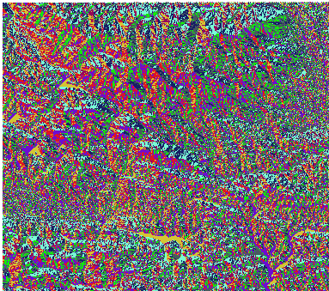
Vježba 6a: Delineacija porječa
2. funkcija Flow Direction → kliknuti na funkciju
Input surface raster – ubaciti raster koji ste dobili funkcijom Fill
Output flow direction raster – odrediti lokaciju i naziv novog rastera (Kratko i jasno definirati naziv npr flowd)
Kliknuti ,,OK’’
Rezultat je raster sa smjerovima otjecanja ćelija

Slide 9
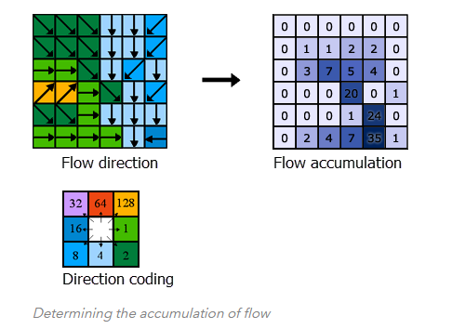
Vježba 6a: Delineacija porječa
3. Flow Accumulation → Koristi rezultate Flow Direction rastera i zbraja iz koliko ćelija se voda ulijeva u svaku ćeliju

Slide 10
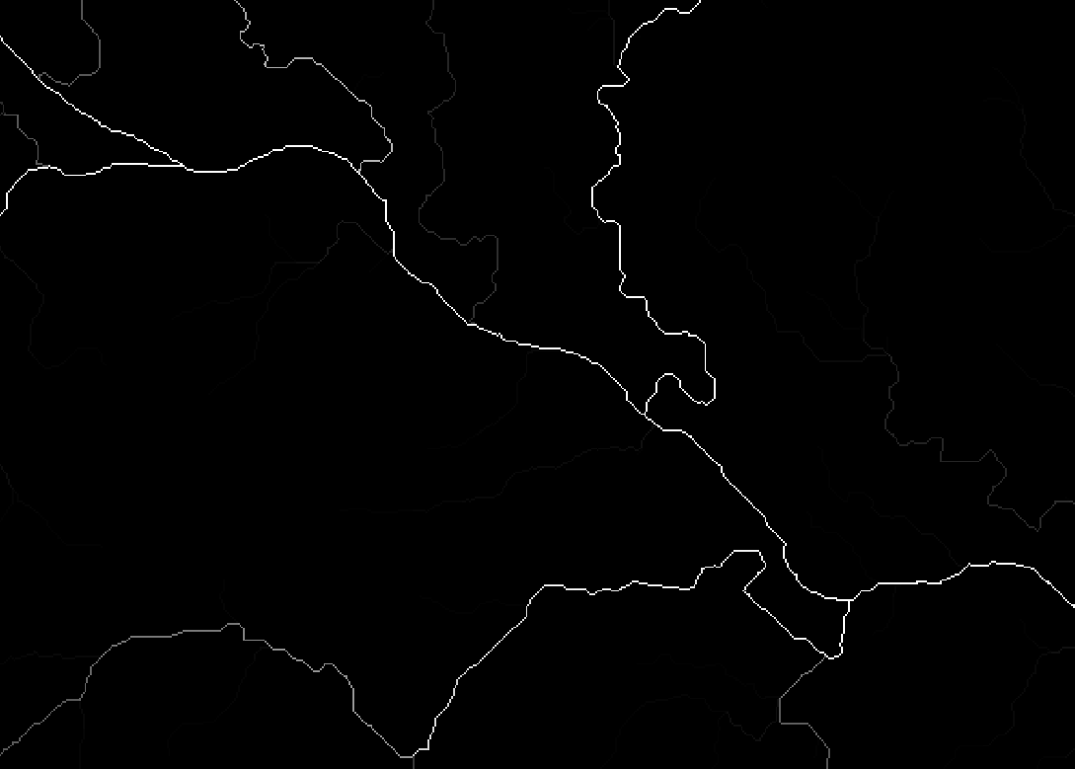
Vježba 6a: Delineacija porječa
3. Flow Accumulation → kliknuti na funkciju
Input flow direction raster – ubaciti raster koji ste dobili funkcijom Flow direction
Output accumulation raster – odrediti lokaciju i naziv novog rastera (Kratko i jasno definirati naziv npr facc)
Kliknuti ,,OK’’

Slide 11
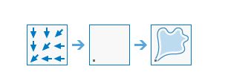
Vježba 6a: Delineacija porječa
4. funkcija Watershed → Određuje područje iz kojeg se voda ulijeva u neku točku/ćeliju ili cijeli raster (Porječje)

Slide 12
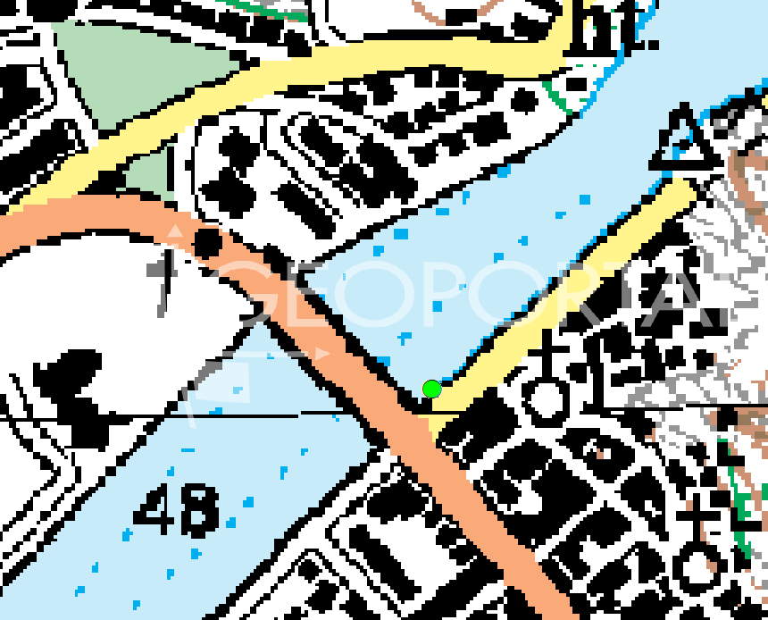
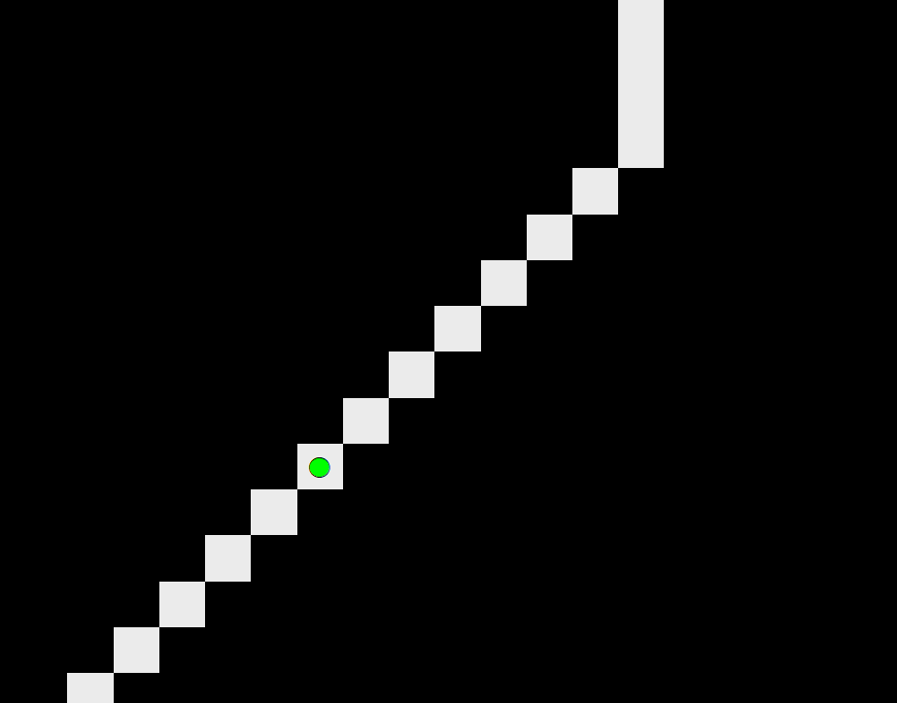
Vježba 6a: Delineacija porječa
4. Funkcija Watershed → prvo stvoriti novi točkasti shapefile (definirajte projekciju - HTRS96 TM)
Editirati novi shp na način da napravite točku na samom ušću/kraju vaše rijeke, ali na sloju kojeg ste dobili funckijom flow accumulation
kliknuti na funkciju → Input flow direction raster - ubaciti raster koji ste dobili funkcijom Flow direction
Input raster or feature point data – ubaciti točku koju ste upravo napravili

Slide 13
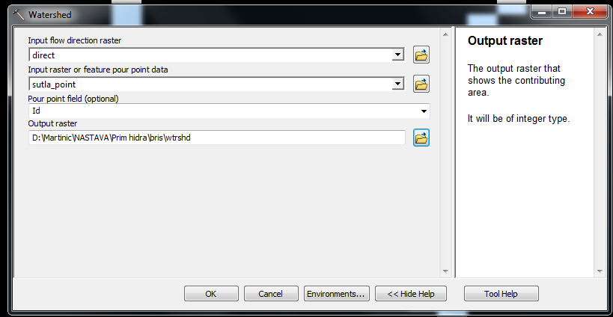
Vježba 6a: Delineacija porječa
4. Funkcija Watershed (nastavak)→
Output raster – odrediti lokaciju i naziv novog rastera (Kratko i jasno definirati naziv npr watersh)
Kliknuti ,,OK’’ → rezultat je raster koji obuhvaća sve ćelije iz kojih se voda ‘’ulijeva’’ u krajnju točku/raster odnosno predstavlja porječje!

Slide 14
Vježba 6a: Delineacija porječa
Porječje u rasterskom obliku je potrebno pretvoriti u poligon
U search utipkajte ‘’raster to polygon’’ (ili ga pronađite u Conversion tools)
Input raster: raster koji ste dobili s funkcijom watershed
Definirajte ime i lokaciju poligona, kliknuti ,,OK’’
Rezultat je poligon (vektor) porječja

Slide 15
Vježba 6b: Delineacija riječne mreže – nekad…
Otvorite kod rastera kojeg ste dobili funkcijom flow accumulation properties→symbology
Kliknite na Classified i namjestite 2 klase tako da jedna predstavlja riječnu mrežu, a druga pozadinu – pronađite zadovoljavajuću graničnu vrijednost
Granična vrijednost zapravo govori o minimalnoj sljevnoj površini koja se prikazuje – granični broj je broj ćelija koji ‘’se slijeva’’ u prikazanu ćeliju – površina ovisi o veličini ćelije tj. rezoluciji rastera)

Slide 16
Vježba 6b: Delineacija riječne mreže
U search upišite ,,reclassify’’ (ili pronađite alat u toolboxu) i otvorite
U input raster stavite flow accumulation raster i provjerite je li broj klasa i granična vrijednost u skladu s vašim odabranim. Ukoliko nije uredite ih ručno preko classify…
Definirajte lokaciju i naziv novog rastera i kliknite ,,OK’’ → rezultat je novi raster s 2 vrijednosti

Slide 17
Vježba 6b: Delineacija riječne mreže
Ovaj korak može se napraviti i na kraju vježbe preko Clip alata, opcionalan je
U search upišite ,,extract by mask’’ i otvorite funkciju
U input raster stavite raster koji ste dobili reklasifikacijom
U input raster or feature mask data stavite poligon porjecja
Imenujte i odredite lokaciju novom rasteru – rezultat je novi raster samo na području porječja

Slide 18
Vježba 6b: Delineacija riječne mreže
U search upišite ,,extract by attributes’’ i otvorite
Pod input raster stavite raster koji ste dobili u prošlom koraku (extract by mask)
A pod uvjet upišite value=1 ili value=2, ovisno koja vam kategorija predstavlja riječnu mrežu → rezultat je ,,linijski’’ raster

Slide 19
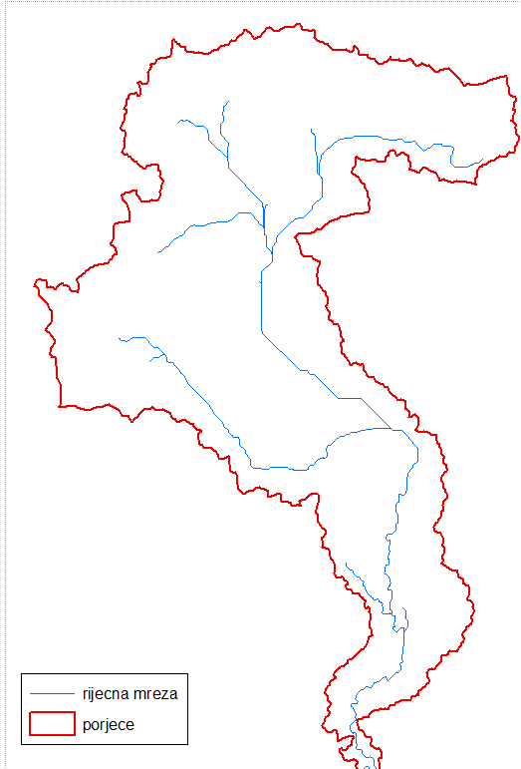
Vježba 6b: Delineacija riječne mreže
U search utipkati ,,Stream to feature’’ i otvoriti
Input stream feature → ubaciti ,,linijski raster’’ iz prethodnog koraka
Input flow direction raster → ubaciti raster kojeg ste dobili flow direction funkcijom
Imenovati i spremiti… rezultat je linijski poligon (vektorski oblik)
Ovo je samo prikaz osnovnih elemenata, karta mora biti puno bolja!!!!

Slide 20
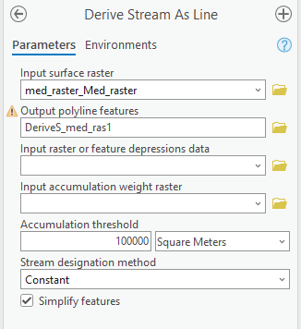
Vježba 6b: Delineacija riječne mreže
ArcGIS Pro:
U Hydrology toolsima postoje dvije funkcije:
1. Derive Stream as Line
2. Derive Stream as Raster
Koristit ćemo obje funkcije!
Umetnuti DMR →
Odrediti naziv i lokaciju novog sloja→
Odrediti slijevnu površinu nakon koje
se prikazuje tok →

Slide 21
Vježba 6b: Delineacija riječne mreže
Ovo je samo prikaz osnovnih elemenata, karta mora biti puno bolja!!!!

Slide 22
Vježba 6:Napomene i predavanje vježbe
Vježbu 6 predati kao kartu s porječjem i riječnom mrežom!
Pozadinu i stil odaberite sami (basemap, TK, reljef…)
Mora biti vidljivo o kojem se području radi i imenovati vašu tekućicu
Pazite na legendu, oznaku sjevera, prozirnost, sadržaj karte…
Nije bitno kako dođete rezultata, možda imate i neki svoj način brži ili precizniji, slobodno se njime koristite!
Neka bude kvalitetno!

Slide 23
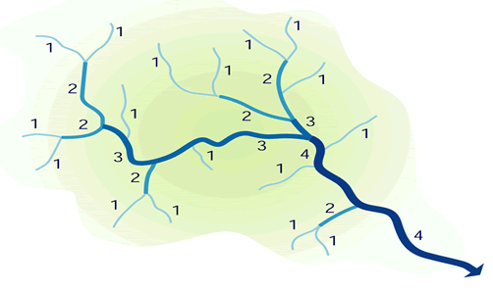
Vježba 7: Strahlerova klasifikacija tekućica i gustoća riječne mreže
Svaki zasebni dio toka tekućice dobiva svoj red
Prilikom spajanja dvaju segmenata primjenjuje se iduća formula:
1+1=2
1+2=2
2+2=3
3+2=3
3+3=4
…

Slide 24
Vježba 7: Strahlerova klasifikacija tekućica
Stream order funkcija
Dio spatial analyst alata
Potrebni su stream raster i flow direction raster (najbolje je raditi u istom projektu kao i vježbu 6).
Stream raster dobiven je u vježbi 6, u predzadnjem koraku delineacije rječne mreže
Po potrebi ponovno izvrtiti funkciju Derive stream as raster*

Slide 25
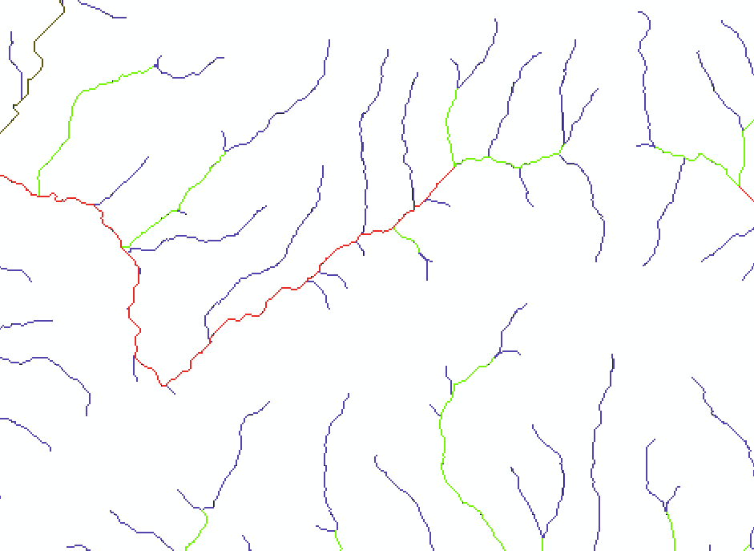
Vježba 7: Strahlerova klasifikacija tekućica
Rezultat bi trebao izgledati ovako:

Slide 26
Vježba 7: Strahlerova klasifikacija tekućica
Zbog bolje vizualizacije, pretvorite preko alata Stream to feature raster u linijski shp.
Rezultat bi trebao biti riječna mreža
Preko Symbology urediti prikaz na
Categories → Unique values (grid code)
Rezultat bi trebao biti prikaz riječne mreža sa Strahlerovom klasifikacijom

Slide 27
Vježba 7: Gustoća riječne mreže
Riječnu mrežu (sustav) predstavljaju svi vodotoci na nekom porječju.
Apsolutna gustoća riječne mreže je ukupna duljina svih vodotoka u porječju (Σ L).
Specifična gustoća riječne mreže (Di) je ukupna duljina vodotoka (Σ L) podijeljena s ukupnom površinom porječja (F).

Slide 28
Vježba 7: Strahlerova klasifikacija tekućica i gustoća riječne mreže
Vježbu predajte:
a) u obliku karte na kojoj treba biti prikazana riječna mreža sa Strahlerovom klasifikacijom i razvodnica (granice porječja).
b) Izračunajte kolika je (specifična i apsolutna) gustoća riječne mreže u vašem porječju!
c) izračunajte koliko je udio Strahlerovih kategorija u duljinama toka (duljina kategorije/ukupna duljina) i kolika je ukupna duljina svake kategorije (u km) unutar vašeg porječja. Rezultate prikažite uredno u tablici i prokomentirajte u nekoliko rečenica.

Slide 29
Opcionalno:
Isprobajte alate Line density i Kernel density i pokušajte analizirati raspored gustoće vaše riječne mreže tim metodama.
Također možete extractati zasebne slojeve riječne mreže prema Strahlerovim klasifikacijama i analizirati njihovu gustoću i napraviti kartografski prikaz… Postoje brojne mogućnosti.

